Slide 1
ACTION POUR LA SURVIE DE L’ENFANT (CSA)
Un cadre de résultats pour la redevabilité, le plaidoyer et l'action
Avril 2024
Nous remercions : Countdown to 2030, Global Financing Facility, JSI, London School of Hygiene & Tropical Medicine, MOMENTUM, PRB, Save the Children, l’UNICEF, l’USAID, et l’OMS

Slide 2
Aperçu
1
Section 1
Introduction à CSA
2
Section 2
Élaboration du cadre de résultats de CSA
3
Section 3
Cadre de résultats de CSA
Ensemble d'indicateurs de base
Programme d'apprentissage
Équité et qualité
Jalons et indicateurs de la mise en œuvre
4
Section 4
Étapes suivantes

Slide 3
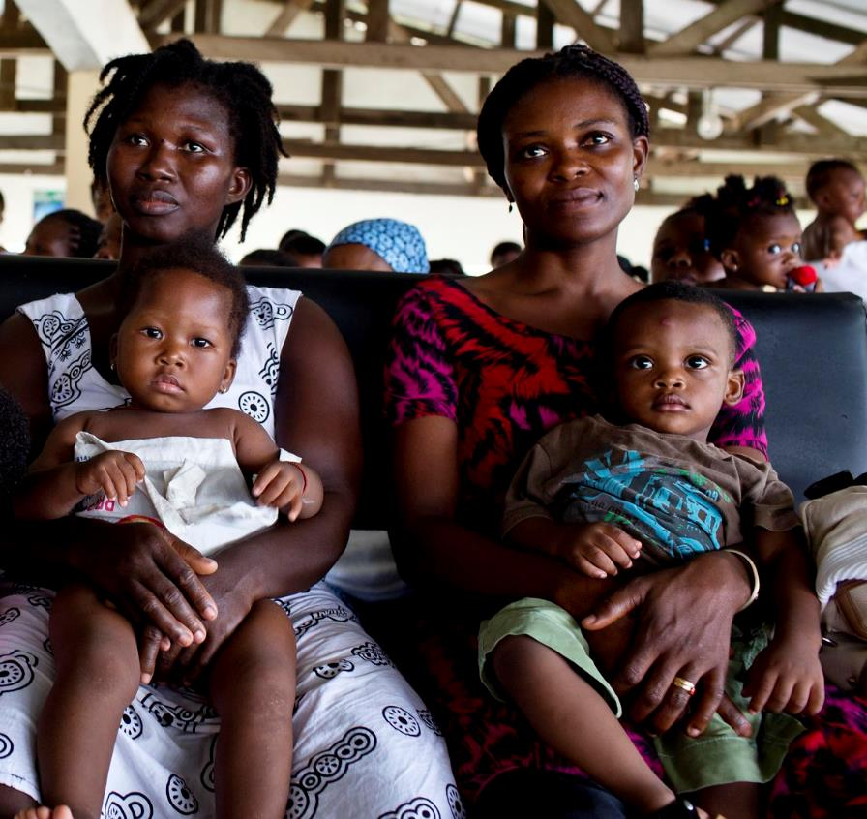
Section 1 Introduction à CSA
Photo: Kate Holt/MCSP Ghana

Slide 4
Objectif de CSA : Mettre fin aux décès d'enfants évitables, en mettant l'accent sur les enfants âgés de 1 à 59 mois
L’ initiative CSA est un appel aux partenaires pour relever les défis qui ont entravé les progrès dans la lutte contre la mortalité infantile évitable, en mettant l'accent sur les pays à forte charge de mortalité
Met l'accent sur les pays, dont plus de 75 % se trouvent en Afrique, qui ont un besoin urgent d'accélérer leurs efforts pour atteindre la cible de l'ODD 3 2030 relative à la mortalité infantile, à savoir 25 décès ou moins pour 1 000 naissances vivantes (à compter d'avril 2024).
Atteint les enfants laissés pour compte et menacés par les principales causes de mortalité - pneumonie, diarrhée et paludisme - en raison de la malnutrition, du manque d'accès à des services de santé de qualité, notamment la vaccination, de l'insalubrité de l'eau et de l'assainissement, de la pollution de l'air, des conflits et des catastrophes humanitaires, et d'autres risques clés qui pèsent sur la santé et la survie des enfants.
Renforce les soins de santé primaires dans les établissements et les communautés afin de prévenir, diagnostiquer et traiter plus efficacement ces causes de décès d'enfants et de promouvoir une bonne santé et une bonne nutrition pour tous les enfants.
Établit des partenariats efficaces entre les gouvernements, les partenaires locaux, la société civile, le secteur privé et les organisations régionales et mondiales, dans le cadre d'un engagement renouvelé en faveur de la survie de l'enfant.
Mobilise les ressources nécessaires auprès de sources et de secteurs nationaux et internationaux pour concrétiser cette vision renouvelée de la santé, de la nutrition et de la survie de l'enfant.

Slide 5
Action pour la survie de l’enfant
Notre objectif : Mettre fin aux décès d'enfants évitables, en mettant l'accent sur les enfants âgés de 1 à 59 mois
Intensifier les actions visant à réduire la mortalité tout au long de la vie
Mettre fin à la mortalité maternelle évitable (EPMM)
Plan d'action pour chaque nouveau-né (ENAP)
Action pour la survie de l’enfant (CSA)
S'aligner sur les efforts déployés par d'autres secteurs et programmes
Air pollution
Notes:
Avant la grossesse
Grossesse
Naissance
Période postnatale
Petite enfance
Enfance

Slide 6
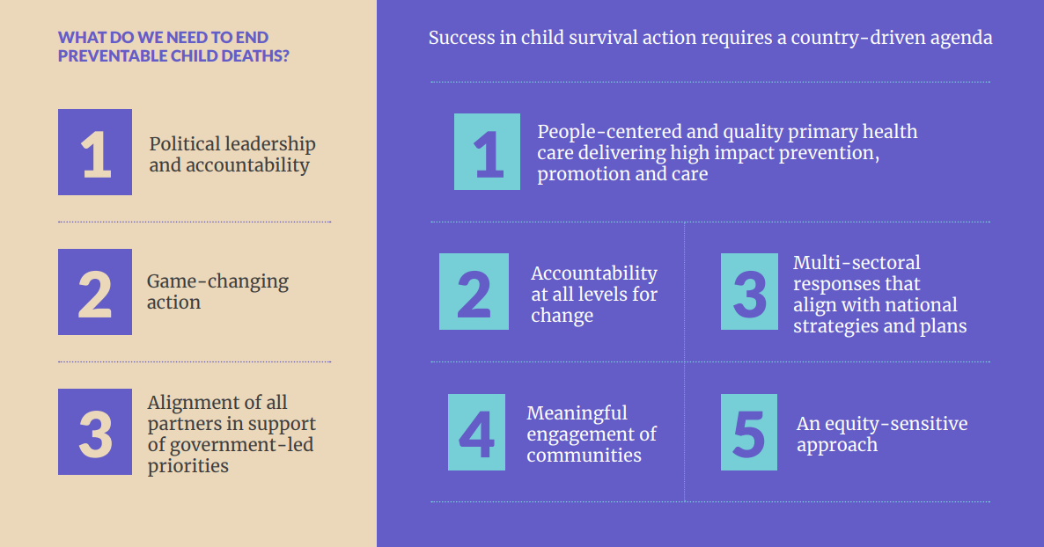
Quelles sont les stratégies de l'Action pour la survie de l'enfant ?
Notes:
DE QUOI AVONS-NOUS BESOIN POUR METTRE FIN AUX DÉCÈS ÉVITABLES CHEZ L’ENFANT ?
1 De leadership politique et de redevabilité
2 D’actions susceptibles de changer la donne
3 D’un alignement de tous les partenaires en vue de soutenir les priorités du gouvernement
La réussite des actions relatives à la survie de l’enfant nécessite un programme d’action dicté par le pays
1 Des soins de santé primaires de qualité et centrés sur la personne, proposant une prévention, une promotion et des soins de grand impact
2 La redevabilité à tous les niveaux afin de susciter le changement
3 Des réponses multisectorielles s’alignant sur les stratégies et les plans nationaux
4 Un engagement significatif des communautés
5 Une approche sensible à l’équité

Slide 7
Section 2 Élaboration du cadre de résultats de CSA
Photo : MOMENTUM ; IMA World Health

Slide 8
Pourquoi un cadre de résultats de CSA ?
Plaidoyer & redevabilité
Action
Utiliser des indicateurs d'impact et de couverture pour accroître la sensibilisation et le financement aux niveaux mondial et national
Assurer l’engagement et la coordination avec les partenaires pays pour travailler collectivement à la réalisation d'objectifs communs
Planifier la programmation, éclairer l'affectation des ressources et suivre la mise en œuvre

Slide 9
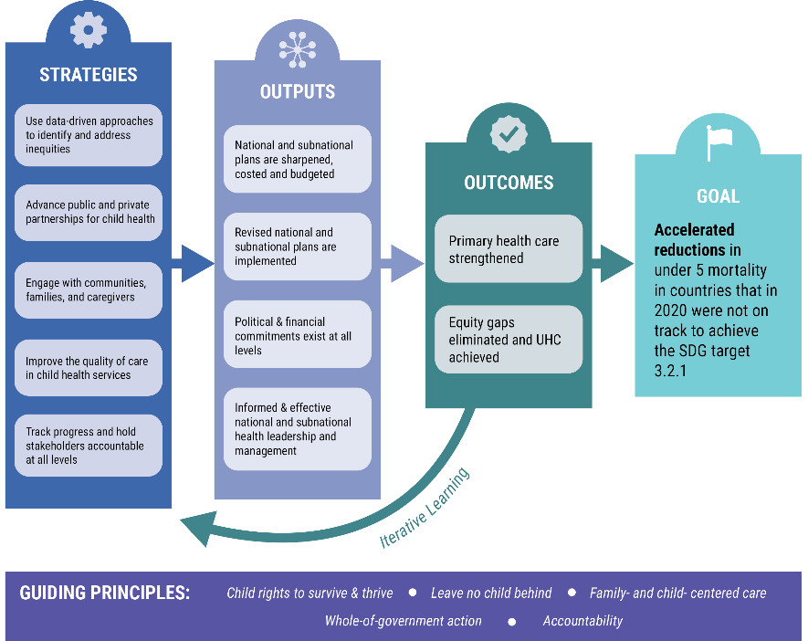
Action pour la survie de l'enfant : Théorie du changement (TDC)
Notes:
STRATÉGIES :
Se servir d’approches orientées par des données pour identifier et combattre les inégalités
Faire progresser les partenariats publics et privés en faveur de la santé de l’enfant
S’engager auprès des communautés, des familles et des aidants
Améliorer la qualité des soins dans les services de santé infantile
Suivre les progrès et demander des comptes aux parties prenantes à tous les niveaux
EFFETS DIRECTS
Les plans nationaux et infranationaux sont affinés, chiffrés et budgétisés
Les plans nationaux et infranationaux révisés sont mis en œuvre
Des engagements politiques et financiers existent à tous les niveaux
Un leadership et une gestion sanitaires éclairés et efficaces aux niveaux national et infranational
RÉSULTATS
Soins de santé primaire renforcés
Écarts en termes d'équité éliminés et CSU réalisée
OBJECTIF
Réductions accélérées de la mortalité des enfants de moins de 5 ans dans les pays qui en 2020 n’étaient pas en voie de réaliser la cible 3.2.1 des ODD
Apprentissage itératif
PRINCIPES DIRECTEURS :
Droits de l'enfant à survivre et à s'épanouir ● Ne laisser aucun enfant de côté ● Soins centrés sur la famille et l'enfant ● Action de l'ensemble du gouvernement ● Redevabilité

Slide 10
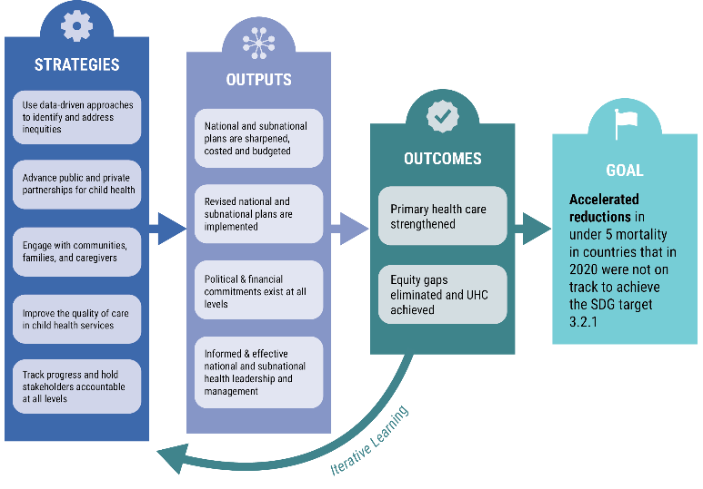
Cartographie de la TDC de CSA par rapport à la TDC du cadre de résultats
TDC DE CSA
Structures/ intrants
Effets directs
Résultats
Impact
Processus
Cadre logique de CSA
Jalons et indicateurs de la mise en oeuvre
Qualité
Couverture
Equité
Résultat nutritionnel
Mortalité

Slide 11
CSA suit l'approche de l'ENAP et de l'EPMM pour un cadre de résultats mondial
Jalons de la mise en œuvre et indicateurs de la mise en œuvre spécifiques à chaque pays
Structures/Intrants
Processus
Effets directs
Nombre limité d'indicateurs validés
Résultats
Promouvoir, prévenir & traiter
Impact
Couverture ● Qualité ● Équité

Slide 12
Indicateurs de résultats de CSA : couverture, équité, qualité
Théorie du changement de CSA
Cadre logique du cadre de résultats de CSA
Stratégies
Structures/Intrants
Effets directs
Processus et effets directs
Résultats
Résultats
Catégories de résultats
Nutrition
Prévention des maladies
Prise en charge de la maladie (y compris le diagnostic et le traitement)
Soins de santé primaire renforcés
Couverture
Qualité
Écarts en termes d'équité éliminés et CSU réalisée
Équité
Impact
Impact
Mortalité & état nutritionnel
Réductions accélérées de la mortalité des enfants de moins de 5 ans dans les pays qui en 2020 n’étaient pas en voie de réaliser la cible 3.2.1 des ODD

Slide 13
Principes d'élaboration du cadre de résultats
Principes généraux de CSA
Droits de l'enfant à survivre et à s'épanouir ● Ne laisser aucun enfant de côté ● Soins centrés sur la famille et l'enfant ● Action de l'ensemble du gouvernement ● Redevabilité
S'appuyer sur d'autres initiatives mondiales de suivi telles que les ODD, Countdown to 2030, et Child Health and Well-Being dashboards pour les mettre en lumière et plaider en leur faveur plutôt que de les recréer et de les dupliquer
Exploiter les données existantes dans les pays pour réduire la charge de travail liée à la collecte et à la communication des données
Mettre l’accent sur les principales causes de mortalité chez les enfants âgés de 1 à 59 mois dans les pays qui ne sont pas en voie d'atteindre l'ODD 3.2.1
Causes directes : paludisme, pneumonie et diarrhée
Causes sous-jacentes : nutrition
Facteurs contextuels contribuant à la mortalité
Sélectionner des indicateurs validés (examen par le Groupe consultatif technique de Child Health Accountability and Tracking [CHAT]) alignés sur l'observatoire de l'OMS

Slide 14
Processus d'élaboration du cadre de résultats de CSA à ce jour
Cartographie des indicateurs existants à partir des recommandations et des initiatives mondiales par rapport à la TDC
Initiatives mondiales cartographiées par rapport à la TDC/au cadre de CSA
CHAT core indicators and mapping (WHO)
Child health & well-being dashboards (WHO & UNICEF)
Countdown to 2030
WHO Core 100 Indicators
UNICEF WHO WASH JMP
ENAP
EPMM
WHO’s paediatric QoC in health facilities indicators
Nurturing Care Framework
PHC measurement framework
GFF
Immunization Agenda 2030
WHO District Level HMIS data use
ALMA
QoC Network
CAP2030
Indicateurs d'impact et de résultats/de couverture
Ensemble d'indicateurs préliminaires dérivés des recommandations de CHAT et d'autres initiatives mondiales
Indicateurs sélectionnés approuvés par les groupes de travail de la CSA
Définitions des indicateurs sélectionnés affinées en consultation avec des groupes techniques externes et avec CHAT (par exemple, MERG, JMP, TEAM/DataDENT, WUENIC)
Jalons et indicateurs de la mise en œuvre
Domaines proposés sur la base de l'ENAP/EPMM et cartographie par rapport à la TDC de CSA, à d'autres cadres mondiaux et aux goulots d'étranglement de la mise en œuvre identifiés en Sierra Leone
Poursuivre les itérations, recueillir les commentaires, s'engager avec les pays→ réviser et finaliser

Slide 15
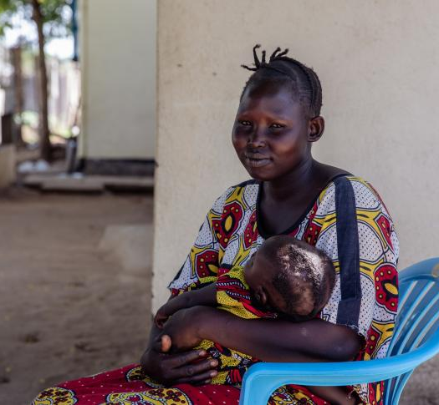
Section 3.1 Cadre de résultats de CSA : ensemble d'indicateurs de base
Photo : MOMENTUM ; Hadjara Laouali Balla

Slide 16
Processus de sélection de l'ensemble des indicateurs de base
1
2
Cartographie des indicateurs sur la survie de l'enfant issus des principales initiatives mondiales et régionales
Élaborer des critères pour la sélection des indicateurs de base
CHAT, Compte à rebours 2030, 100 indicateurs de l'OMS, Cadre de soins attentifs, Tableaux de bord sur la santé et le bien-être de l'enfant de CAP 2030 , indicateurs JMP, guide de suivi pour HMIS/Pink Book, catalogue QED, mesures de la qualité des soins pédiatriques de l'OMS, cadre de mesure des soins de santé primaires, TEAM pour la nutrition, IA2030 pour la vaccination, Plan d'action mondial pour prévenir et combattre la pneumonie et la diarrhée
Référence à l'ENAP-EPMM pour assurer la continuité
3
4
Processus itératif en vue d'un consensus sur les indicateurs de base
Présentation à la communauté de la santé de l'enfant lors de l'événement de CHTF en juin 2023
Réunions régulières du groupe de travail sur les résultats et la redevabilité
Consultations avec d'autres groupes de la structure de gouvernance de CSA (réunion en présentiel au printemps 2023, discussions avec le groupe de partenaires de CSA et avec le comité directeur)
Consultations avec des groupes d'experts
Nutrition (OMS, UNICEF, TEAM, Data Dent)
Vaccination (OMS, UNICEF, GAVI, IA2030)
Paludisme (OMS, UNICEF)
WASH (OMS, UNICEF, JMP)
Équipe chargée des résultats du GFF
Compte à rebours jusqu'en 2030
2 consultations avec CHAT pour finaliser la liste
5
Finalisation de la liste

Slide 17
Quatre types d'indicateurs de base
Type d'indicateur
Impact (mortalité et nutrition)
Résultat : nutrition (Promouvoir)
Résultat : prévention des maladies (Prévenir)
Résultat : prise en charge de la maladie (Traiter)
Facteurs contextuels
Nous avons également élaboré ce qui suit :
Un programme d'apprentissage
Des approches visant à mesurer l'équité pour les indicateurs sélectionnés
Des mesures d’accompagnement sur la qualité des soins sont en cours d'élaboration pour les principaux résultats

Slide 18
Indicateurs d'impact de base de CSA : Mortalité
Indicateur | Objectif mondial associé | Alignement des objectifs et des initiatives au niveau mondial
Mortalité des moins de cinq ans | Réduire le taux de mortalité des enfants de moins de 5 ans à au moins 25 décès pour 1 000 naissances vivantes d'ici 2030 | La cible mondiale est la cible d’ODD 3.2 et l’indicateur ODD 3.2.1. L'indicateur est aligné sur les principales initiatives mondiales en matière de santé infantile.
Mortalité entre 1 mois et 59 mois | Taux de mortalité des enfants de 1 à 59 mois à un niveau aussi bas que 13 décès pour 1 000 enfants âgés de 28 jours d'ici à 2030 | Objectif mondial proposé. Indicateur aligné sur le rapport 2024 de l'UNIGME et sur le tableau de bord des estimations de mortalité.
*Les produits de plaidoyer de CSA comprendront également des analyses des principales causes de décès chez les enfants de 1 à 59 mois dans les pays qui ne sont pas en voie de réaliser ces objectifs.

Slide 19
Indicateurs d'impact de base de CSA : Nutrition
Indicateur | Objectif mondial associé | Alignement des objectifs et des initiatives au niveau mondial
Prévalence de l’émaciation (modérée/sévère) | D'ici à 2025, prévalence de l'émaciation chez les enfants inférieure ou égale à 5 % ; D'ici à 2030, prévalence de l'émaciation chez les enfants inférieure ou égale à 3 % | La cible mondiale est la cible 2.2.2 des ODD. La cible est incluse dans le Plan d’action mondial de lutte contre l’émaciation infantile et le Cadre mondial de suivi de la nutrition approuvés par les États membres de l'OMS en tant que cible numéro 6. Cible pour 2030 proposée par la communauté de la nutrition. Indicateur cohérent avec ces initiatives et d'autres initiatives.
Prévalence du retard de croissance (modéré/sévère) | D'ici à 2025, réduire de 40 % le nombre d'enfants souffrant d'un retard de croissance D'ici à 2030, réduire de 50 % le nombre d'enfants souffrant d'un retard de croissance | La cible mondiale est la cible 2.2.1 des ODD et est incluse dans le Cadre mondial de suivi de la nutrition, approuvé par les États membres de l'OMS en tant que cible numéro 1. Cible pour 2030 proposée par la communauté de la nutrition. Indicateur cohérent avec ces initiatives et d'autres initiatives.
Note : La prévalence de l'émaciation et du retard de croissance est indiquée dans le tableau de bord de l’Observatoire mondial de la santé de l’OMS, les tableaux de bord de l’UNICEF sur la nutrition, le tableau de bord du Cadre mondial de suivi de la nutrition de l'OMS, et dans les profils de pays du Compte à rebours 2030.

Slide 20
Indicateurs de base de couverture de CSA : Nutrition (promouvoir)
Indicateur | Objectif mondial associé | Alignement des objectifs et des initiatives au niveau mondial
1. Allaitement maternel exclusif | D'ici à 2025, au moins 50 % des nourrissons sont exclusivement nourris au sein au cours des six premiers mois D'ici à 2030, au moins 70 % des nourrissons sont exclusivement nourris au sein pendant les six premiers mois | La cible mondiale est énoncée dans le Cadre mondial de suivi de la nutrition, approuvée en tant que cible numéro 5. Elle figure également dans le Plan d’action mondial de lutte contre l’émaciation infantile et dans le Plan d’action mondial intégré pour prévenir et combattre la pneumonie et la diarrhée. Cible 2030 proposée par la communauté de la nutrition. Indicateur cohérent avec ces initiatives et d'autres.
2. Diversité alimentaire minimum | S.O. | Indicateur aligné sur l'indicateur du Cadre mondial de suivi de la nutrition et recommandé par le Groupe consultatif TEAM.
3. Supplémentation en vitamine A (deuxième dose) | S.O. | Indicateur aligné sur l'indicateur du Cadre mondial de suivi de la nutrition et recommandé par le Groupe consultatif TEAM.

Slide 21
Indicateurs de base de couverture de CSA : Prévention des maladies (prévenir)
Indicateur | Objectif mondial associé | Alignement des objectifs et des initiatives au niveau mondial
1. Utilisation de moustiquaires imprégnées d'insecticide | S.O. | Indicateur aligné sur le Rapport mondial de l’OMS sur le paludisme, les recommandations de Faire reculer le paludisme, et l’ODD 3.3.
2. Couverture vaccinale contre la diphtérie, le tétanos et la coqueluche (DTP3) | D'ici à 2030, couverture vaccinale mondiale de 90 % pour le DTP3 | L'indicateur et la cible du DTP3 sont alignés sur l'ODD 3.b.1 et les objectifs et cibles de l’Agenda 2030 pour la vaccination.
3. Couverture vaccinale contre la rougeole (deuxième dose) | D'ici à 2030, couverture vaccinale mondiale de 90 % pour le MCV2 | L'indicateur et la cible du MCV2 sont alignés sur l'ODD 3.b.1 et les objectifs et cibles de l’Agenda 2030 pour la vaccination.
4. Zéro-dose (nombre absolu) | D'ici à 2030, réduction de 50 % du nombre d'enfants zéro-dose aux niveaux national, régional et mondial | L'indicateur et la cible de zéro-dose sont alignés sur les objectifs et cibles de l’Agenda 2030 pour la vaccination.

Slide 22
Indicateurs de base de couverture de CSA : Prise en charge de la maladie (traiter)
Indicateur | Objectif mondial associé | Alignement des objectifs et des initiatives au niveau mondial
1. Traitement de la diarrhée par une solution saline de réhydratation orale (SRO) et du zinc | D'ici à 2025, accès à 90 % à la prise en charge appropriée des cas de diarrhée (avec une couverture de 80 % dans chaque district) | Cible mondiale énoncée dans le Plan d’action mondial intégré pour prévenir et combattre la pneumonie et la diarrhée. Indicateur aligné sur les 100 indicateurs sanitaires de base de l’OMS, l’ODD 3.8.1, et d’autres initiatives.
2. Utilisation de diagnostics du paludisme | S.O. | Indicateur aligné sur les recommandations de Faire reculer le paludisme et la cible 3.3 des ODD.
3. Recherche de soins en cas de symptômes d'infections respiratoires aiguës (IRA) | D'ici à 2025, accès à 90 % à la prise en charge appropriée des cas de pneumonie (avec une couverture de 80 % dans chaque district) | Cible mondiale connexe énoncée dans le Plan d’action mondial intégré pour prévenir et combattre la pneumonie et la diarrhée ; la cible et l’indicateur du GAPPD diffèrent. L'indicateur est aligné sur la mesure de l'ODD 3.8.1 et inclus dans l‘Indice de couverture sanitaire universelle (3.8.1).
4. Recherche de soins en cas de fièvre | S.O. | Indicateur aligné sur les recommandations de Faire reculer le paludisme.
5. Traitement du paludisme (enfants âgés de moins de cinq ans chez qui le paludisme a été diagnostiqué et qui ont reçu une ACT (ou un autre traitement de première intention conformément à la politique nationale) | S.O. | Indicateur aligné sur le Rapport mondial de l’OMS sur le paludisme, les recommandations de Faire reculer le paludisme, et l’ODD 3.3.

Slide 23
Indicateurs contextuels
1
Population utilisant les services de base d'eau potable* (ODD 6.1.1)
2
Population utilisant les services d'assainissement de base* (ODD 6.2.1)
3
Population disposant d'installations de base pour le lavage des mains à domicile*
4
Échelle de mesure de l’insécurité alimentaire vécue (ODD 2.1.2)
5
Genre/Autonomisation des femmes (ODD 5.1.1.)
* Indicateur recommandé par le Programme commun OMS/UNICEF de suivi de l'approvisionnement en eau, de l'assainissement et de l'hygiène (JMP)
¥

Slide 24
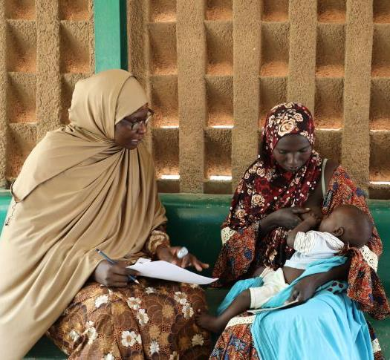
Section 3.2 Cadre de résultats de CSA : Programme d’apprentissage
Photo : MOMENTUM ; Hadjara Laouali Balla

Slide 25
Programme d’apprentissage du Cadre de résultats de CSA
Mesures de protection :
Travailler avec la communauté de la nutrition sur l'amélioration de la mesure des interventions de conseil nutritionnel et d'autres interventions fournies par le biais du système de santé, telles que la prise en charge de la malnutrition aiguë
Examiner et améliorer les indicateurs liés à la qualité de l'air et les liens avec l'asthme et les maladies respiratoires chez l’enfant
Mesures de prévention :
Envisager des mesures pour le déploiement du vaccin contre le paludisme
Améliorer les mesures relatives aux taux d'abandon du DTP3
Chercher à déterminer si l'identification et la mesure des enfants zéro-dose peuvent permettre d'identifier les enfants qui ne bénéficient pas d'autres services
Mesures de prise en charge de la maladie :
Examiner les moyens d'améliorer les indicateurs de traitement de la pneumonie et du paludisme, en particulier dans le contexte de la résistance aux antibiotiques et aux antimicrobiens
Améliorer la mesure de la gravité de la maladie pour la fièvre, la diarrhée, etc. en lien avec les indicateurs de recherche de soins et de traitement
Mesures d’équité :
Améliorer la mesure de catégories d'équité importantes, mais difficiles à saisir, telles que la situation de handicap, l'origine ethnique/la race, une plus grande granularité par âge, etc.

Slide 26
Section 3.3 Cadre de résultats de CSA : Équité et qualité
Photo : MOMENTUM ; Hadjara Laouali Balla

Slide 27
L’équité dans le Cadre de résultats de CSA
Les indicateurs d'impact et de résultats devraient être ventilés en fonction de facteurs d'équité clés tels que les riches-pauvres, les zones urbaines-rurales, la géographie et le niveau d’instruction de la mère
Analyses de l'équité recommandées
Comparer les schémas d'équité entre les pays en utilisant les estimations nationales et les schémas d'équité au sein des pays, à partir des estimations infranationales
Examiner les progrès accomplis dans la réalisation des cibles de mortalité au niveau national et dans le quintile le plus pauvre
Calculer l'écart de couverture entre le quintile le plus riche et le quintile le plus pauvre
Comparer le niveau de couverture dans le quintile le plus pauvre à la moyenne nationale
Examiner les progrès accomplis dans la réalisation des objectifs de couverture entre les plus pauvres, les plus riches et la moyenne nationale
Utiliser des cartes et des équiplots pour visualiser les données
Considérer d'autres indicateurs d'équité pour des analyses spécifiques, tels que les mesures de la pauvreté alimentaire des enfants
Remarque : L'équité entre les genres est appréhendée au moyen d'une ventilation pertinente (par exemple, l'éducation des femmes) et d'un indicateur de contexte pour l'ODD 5.1.1 relatif au genre/à l'autonomisation des femmes

Slide 28
Intégration d'indicateurs de qualité des soins dans le cadre de résultats de CSA
Justificatif :
Processus :
Ressources clés :
La qualité des soins (QoC) est un résultat important dans la réduction de la mortalité infantile. Les mesures de la qualité des soins sont considérées à la fois comme des résultats et des processus dans le cadre des résultats de CSA. Peu de mesures standard de la qualité des soins en matière de santé infantile sont collectées et disponibles dans les différents pays.
En s'inspirant des recommandations et des ressources mondiales, CSA élaborera un menu recommandé d'indicateurs prioritaires de qualité des soins que les pays pourront envisager de suivre aux niveaux national et infranational, en fonction de leurs programmes spécifiques visant à améliorer la santé et la survie de l'enfant.
Les ressources mondiales suivantes comprennent des mesures de qualité des soins pertinentes pour la santé et la survie de l'enfant
Normes de qualité de soins (QoC) de l'OMS, indicateurs de base et menu d'indicateurs de qualité de soins pédiatriques
Analyse et utilisation des données de l'établissement par l'OMS - Recommandations de 2023 pour les responsables de programmes SMNEA
Cadre d'indicateurs et de suivi pour la Stratégie mondiale pour la santé des femmes, des enfants et des adolescents
Réseau pour l'amélioration de la qualité des soins de santé maternelle, néonatale et infantile - indicateurs de base dans le cadre de suivi

Slide 29
Section 3.4 Cadre de résultats de CSA : jalons de la mise en œuvre
Photo : MOMENTUM ; Hadjara Laouali Balla

Slide 30
Élaboration des jalons de la mise en œuvre : Cartographie des domaines dans des initiatives similaires
1
Théorie du changement de CSA
2
Jalons et cadre de résultats ENAP-EPMM
3
Cadre et indicateurs de suivi des soins de santé primaires de l'OMS
4
Réseau de l’OMS sur la qualité des soins : leadership, action, apprentissage et responsabilisation
5
Enseignements tirés de l'engagement des pays dans le cadre de CSA. Par exemple, la Sierra Leone a identifié une série de goulots d'étranglement spécifiques au pays et potentiellement pertinents pour tous les pays pendant la mise en œuvre.

Slide 31
Élaboration des jalons de la mise en œuvre : critères d'identification des jalons appropriés
Indique la qualité de la mise en œuvre du programme
Signale l'importance pour les pays de la redevabilité, du suivi, du plaidoyer et du dialogue
Un menu de jalons et de ressources supplémentaires que les pays peuvent utiliser et adapter
Certains domaines des jalons peuvent nécessiter des données qui ne sont pas collectées et rapportées de manière systématique
Les jalons ENAP sont considérées comme le « meilleur modèle » pour la CSA

Slide 32
Catégories de jalons de la mise en œuvre de CSA*
1. Gouvernance et redevabilité, plans nationaux et financement ● Structures de gouvernance nationales et de district ● Vision, stratégie et plan(s) opérationnel(s) nationaux ● Stratégie de plaidoyer et de mobilisation ● Engagement de la société civile et mécanismes de redevabilité sociale ● Normes et politiques en matière de qualité des soins ● Financement et affectation des ressources
2. Systèmes de prestation de services ● Personnel de santé disposant de ressources, d'un déploiement, d'une formation et d'un soutien adéquats ● Disponibilité de médicaments, de diagnostics et autres produits ● Établissements et infrastructures physiques adéquats ● Modèles de soins avec systèmes de référence et pistes de soins ● Structures d'autonomisation et d’expérience de soins de soutien
3. Engagement communautaire et familial ● Implication de la communauté, de la société civile et d'autres parties prenantes ● Voix des parents et champions
4. Données et données probantes ● Ensemble minimal de données sur la santé infantile, y compris la prestation/couverture des services, l'équité et la qualité ● Surveillance et réponse institutionnalisées au CRVS et à la mortalité infantile ● Recherche, élaboration et apprentissage en vue de l'innovation, de la mise en œuvre et de l'adaptation ● Programme de recherche prioritaire et coordonné
5. Partenariats ● Partenariats public-privé optimisés et harmonisés ● Partenariats multisectoriels et plateformes de partenariat ● Partenariat et coordination avec les services du secteur privé
Couverture ● Qualité ● Equité
*Les catégories et les domaines peuvent changer légèrement en fonction des travaux ultérieurs

Slide 33
Section 4 Perspectives d'avenir
Photo : MOMENTUM; Allison Shelley

Slide 34
Cadre de résultats de CSA : perspectives d'avenir
Le cadre de résultats de CSA tel qu'il est présenté ici est un « document évolutif ». Un rapport plus détaillé sur l'élaboration et les détails du cadre de résultats de CSA sera publié ultérieurement.
Les prochaines itérations du cadre de résultats de CSA incluront :
La prise en compte de cibles supplémentaires
Les jalons de la mise en œuvre et les documents d'orientation pertinents
L’intégration de mesures de la qualité des soins
L'analyse des données et les plans d'utilisation

